Slide 1
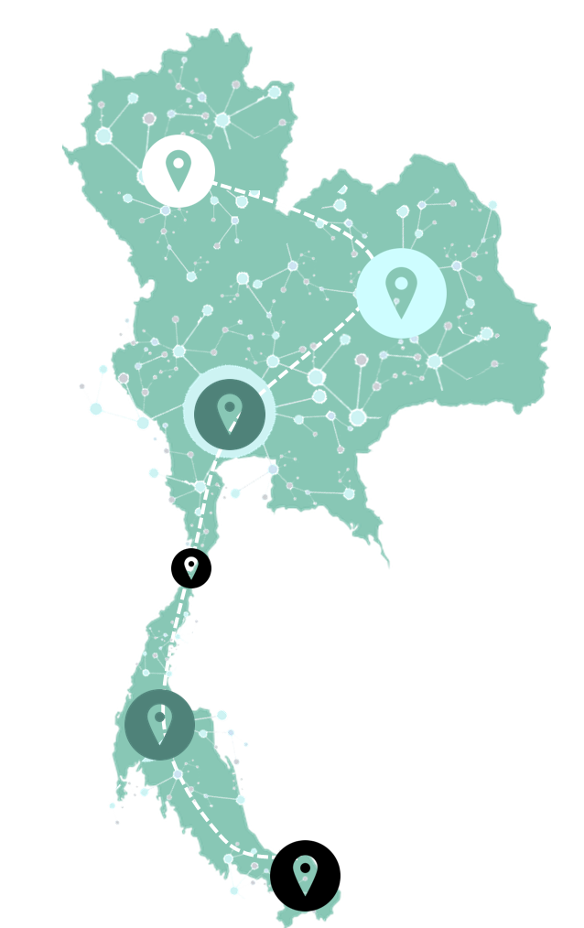
แนวทางการส่งเสริมและพัฒนาชุมชน องค์กร อำเภอ และจังหวัดคุณธรรม
ประจำปีงบประมาณ พ.ศ. ๒๕๖๔
ชุมชนคุณธรรม
อำเภอคุณธรรม
สำนักงานเลขานุการคณะกรรมการส่งเสริมคุณธรรมแห่งชาติ
กรมการศาสนา กระทรวงวัฒนธรรม
องค์กรคุณธรรม
จังหวัดคุณธรรม

Slide 2
“แผนแม่บทส่งเสริมคุณธรรมแห่งชาติ ฉบับที่ 1 (พ.ศ. 2559 – 2564)”
หลักปรัชญาของเศรษฐกิจพอเพียง
หลักธรรมทางศาสนา
วิถีวัฒนธรรมที่ดีงาม
คนมีคุณธรรม
ครอบครัวมีคุณธรรม
สังคมคุณธรรม
ชุมชนมีคุณธรรม
องค์กร/หน่วยงานมีคุณธรรม

Slide 3
ความหมายของ
“ชุมชน องค์กร อำเภอ และจังหวัดคุณธรรม”
ชุมชนคุณธรรม
องค์กรคุณธรรม
อำเภอคุณธรรม
จังหวัดคุณธรรม
ชุมชนที่อยู่รวมกันเป็นหมู่บ้านตาม พ.ร.บ.ลักษณะปกครองท้องที่
พุทธศักราช 2457 และแก้ไขฉบับที่ ๑๒ หรืออยู่รวมกันโดยธรรมชาติเพื่อทำกิจกรรมร่วมกัน มีระบบความสัมพันธ์ ไม่เป็นทางการ และมีวัฒนธรรมที่หลากหลาย แบ่งตามพื้นที่เป็น ๒ ส่วน คือ
ชุมชนที่ตั้งอยู่ในพื้นที่จังหวัด
ชุมชนที่ตั้งอยู่ในกรุงเทพฯ
องค์กรหรือหน่วยงานที่ผู้นำ และสมาชิกขององค์กรแสดงเจตนารมณ์ และมุ่งมั่นที่จะดำเนินการส่งเสริมและพัฒนาคุณธรรมในองค์กร แบ่งตามพื้นที่เป็น ๒ ส่วน คือ
องค์กรที่ตั้งอยู่
ในพื้นที่จังหวัด
องค์กรที่ตั้งอยู่
ในส่วนกลางและ
องค์กรในสังกัด กทม.
ส่วนราชการระดับอำเภอ องค์กรปกครองส่วนท้องถิ่น ภาคธุรกิจ ภาคเอกชน ชุมชน สถาบันทางศาสนา สมาคม มูลนิธิและทุกภาคส่วน ซึ่งอยู่ในเขตพื้นที่อำเภอนั้น เข้ามามีส่วนร่วมในการแสดงเจตนารมณ์ และ
มุ่งมั่นที่จะดำเนินการ
ส่งเสริมและพัฒนา
คุณธรรมในอำเภอ
จังหวัดที่ผู้ว่าราชการจังหวัด ส่วนราชการ หน่วยงานรัฐวิสาหกิจระดับจังหวัด อำเภอทุกแห่ง องค์การบริหารส่วนจังหวัด เทศบาลนคร สถาบันอุดมศึกษา สภาหอการค้า สภาอุตสาหกรรม สภาวัฒนธรรมจังหวัด เครือข่ายภาครัฐ ภาคเอกชน สถาบันทางศาสนา สมาคม มูลนิธิและทุกภาคส่วนของจังหวัด เข้ามามีส่วนร่วมในการแสดงเจตนารมณ์และมุ่งมั่นที่จะดำเนินการส่งเสริมคุณธรรมในจังหวัด

Slide 4
เกณฑ์การประเมิน
ชุมชน องค์กร อำเภอ และจังหวัดคุณธรรม
ระดับคุณธรรมต้นแบบ
๓
ผ่านเกณฑ์ประเมินระดับที่ 1 ระดับที่ 2 และดำเนินการข้อ 7-๙ ทุกข้อ ไม่น้อยกว่า ข้อละ 1 คะแนน รวมแล้วไม่น้อยกว่า 4 คะแนน และมีผลรวมคะแนนข้อ 1-9 ไม่น้อยกว่า 12 คะแนน
๓
ระดับ
ระดับคุณธรรม
๒
ผ่านเกณฑ์ประเมินระดับที่ 1 และดำเนินการข้อ 4-๖ ทุกข้อ ไม่น้อยกว่า
ข้อละ 1 คะแนน รวมแล้วไม่น้อยกว่า 4 คะแนน และมีผลรวมคะแนน
ข้อ 1-6 ไม่น้อยกว่า 8 คะแนน
ระดับส่งเสริมคุณธรรม
๑
ดำเนินการข้อ ๑-๓ ทุกข้อ ไม่น้อยกว่าข้อละ 1 คะแนน
รวมแล้วไม่น้อยกว่า ๔ คะแนน

Slide 5
ตัวชี้วัดและเกณฑ์การประเมิน ชุมชนคุณธรรม
ระดับ 1 ชุมชนส่งเสริมคุณธรรม
ตัวชี้วัด | 2 คะแนน | 1 คะแนน
ชุมชนมีผู้นำและคนในชุมชนเห็นพ้องร่วมกันประกาศเจตนารมณ์ที่จะพัฒนาชุมชนให้เป็นชุมชนคุณธรรม | จำนวนครัวเรือน ๘๐.๐๐% ขึ้นไป ที่ร่วมประกาศเจตนารมณ์โดยทำเป็น ลายลักษณ์อักษร | จำนวนครัวเรือน ๕๐.๐๐-๗๙.๙๙% ที่ร่วมประกาศเจตนารมณ์โดยทำเป็นลายลักษณ์อักษร
ชุมชนร่วมกันกำหนดคุณธรรมเป้าหมาย และกำหนด “ปัญหาที่อยากแก้” และ “ความดีที่อยากทำ” | จำนวนครัวเรือน ตั้งแต่ ๘๐.๐๐% ขึ้นไป ที่ร่วมกำหนดคุณธรรมเป้าหมาย อย่างน้อย 3 เรื่อง | จำนวนครัวเรือน ๕๐.๐๐-๗๙.๙๙% ที่ร่วมกำหนดคุณธรรมเป้าหมาย อย่างน้อย 2 เรื่อง
ชุมชนร่วมกันจัดทำแผนส่งเสริมคุณธรรมของชุมชนเกี่ยวกับปัญหาที่อยากแก้ และความดีที่อยากทำ ซึ่งเป็นความต้องการของคนในชุมชนเพื่อประโยชน์สุขของชุมชน (การระเบิดจากข้างใน) | จำนวนครัวเรือน ตั้งแต่ ๘๐.๐๐% ขึ้นไป มีส่วนร่วมประชุมประชาคม จัดทำแผนส่งเสริมคุณธรรมของชุมชนโดยมีการมอบหมายผู้รับผิดชอบชัดเจน | จำนวนครัวเรือน ตั้งแต่ ๕๐.๐๐-๗๙.๙๙% มีส่วนร่วมประชุมประชาคม จัดทำแผนส่งเสริมคุณธรรมของชุมชนโดยมีการมอบหมายผู้รับผิดชอบชัดเจน
1
2
3

Slide 6
ตัวชี้วัดและเกณฑ์การประเมิน ชุมชนคุณธรรม
ระดับ 2 ชุมชนคุณธรรม
ตัวชี้วัด | 2 คะแนน | 1 คะแนน
ความสำเร็จของชุมชนตามแผนส่งเสริมคุณธรรม โดยชุมชนมีการจัดกิจกรรมแก้ไขปัญหาของชุมชน และมีการส่งเสริม การทำความดีเทิดทูนสถาบันฯ และปฏิบัติตามคุณธรรม ที่ระบุไว้ในแผนฯ | การดำเนินการตามแผนส่งเสริมคุณธรรม ที่กำหนดไว้ มีผลสำเร็จตั้งแต่ ๖๐.๐๐ % ขึ้นไป และเป็นไปตามเป้าหมายของกิจกรรมที่กำหนดไว้ | การดำเนินการตามแผนส่งเสริมคุณธรรม ที่กำหนดไว้ มีผลสำเร็จตั้งแต่ 40.00-59.99 % และเป็นไปตามเป้าหมายของกิจกรรมที่กำหนดไว้
ชุมชนมีการติดตามประเมินผลสำเร็จเพื่อทบทวน ปรับปรุง แผนส่งเสริมคุณธรรมของชุมชนให้มีคุณภาพและบรรลุผล | มีการประเมินและรายงานผลสำเร็จของแผน มีการทบทวน ปรับปรุงแผนส่งเสริมคุณธรรมของชุมชนที่มีคุณภาพ | มีการประเมินและรายงานผลสำเร็จของแผน
ชุมชนมีการประกาศยกย่องเชิดชูบุคคลผู้ทำความดีและหรือบุคคลผู้มีคุณธรรมในชุมชนและหรือบุคคลอื่นที่ทำความดีให้กับชุมชน | มีการประกาศยกย่องเชิดชูบุคคลผู้ทำความดีและหรือบุคคลผู้มีคุณธรรมในชุมชนและหรือบุคคลอื่นที่ทำความดีให้กับชุมชนอย่างน้อย 2 ครั้ง/ปี | มีการประกาศยกย่องเชิดชูบุคคลผู้ทำความดีและหรือบุคคลผู้มีคุณธรรมในชุมชนและหรือบุคคลอื่นที่ทำความดีให้กับชุมชนอย่างน้อย 1 ครั้ง/ปี
4
5
6

Slide 7
ตัวชี้วัดและเกณฑ์การประเมิน ชุมชนคุณธรรม
ระดับ 3 ชุมชนคุณธรรมต้นแบบ
ตัวชี้วัด | 2 คะแนน | 1 คะแนน
ความสำเร็จของชุมชนตามแผนส่งเสริมคุณธรรม โดยชุมชนมีการจัดกิจกรรมแก้ไขปัญหาของชุมชน และมีการส่งเสริม การทำความดีเทิดทูนสถาบันฯ และปฏิบัติตามคุณธรรมที่ระบุไว้ในแผนฯ ทำให้คนในชุมชนมีพฤติกรรมที่เปลี่ยนแปลงไปในทางที่ดีขึ้น | การดำเนินการตามแผนส่งเสริมคุณธรรม ที่กำหนดไว้ มีผลสำเร็จตั้งแต่ 8๐.๐๐ % ขึ้นไป และเป็นไปตามเป้าหมาย มีการประเมินความพึงพอใจ และมีผลการประเมินความพึงพอใจไม่น้อยกว่า 8๐.๐๐ % ขึ้นไป | การดำเนินการตามแผนส่งเสริมคุณธรรมที่กำหนดไว้ มีผลสำเร็จ 70.00-79.99% และเป็นไปตามเป้าหมาย มีการประเมินความพึงพอใจ และมีผลการประเมินความพึงพอใจ 70.00-79.99%
ชุมชนมีการกำหนดกิจกรรมส่งเสริมคุณธรรม ใน ๓ มิติ คือ การนำหลักธรรมทางศาสนา หลักปรัชญาของเศรษฐกิจพอเพียง และวิถีวัฒนธรรมที่ดีงาม มาแก้ปัญหาของชุมชน และบ่มเพาะคุณธรรมความดีที่อยากทำ | มีการจัดกิจกรรมครบทั้ง ๓ มิติ | มีการจัดกิจกรรม จำนวน ๒ มิติ
ชุมชนมีองค์ความรู้จากการเป็นชุมชนคุณธรรมต้นแบบ สามารถเป็นแหล่งแลกเปลี่ยนเรียนรู้ถ่ายทอดให้กับชุมชนอื่นๆ เข้าศึกษาดูงานได้ | ชุมชนมีองค์ความรู้จากการเป็นชุมชนคุณธรรมต้นแบบ ที่สามารถให้หน่วยงาน/ชุมชนอื่นๆ เข้ามาศึกษาดูงาน หรือไปเผยแพร่ไม่น้อยกว่า ๕ ครั้งต่อปี | ชุมชนมีองค์ความรู้จากการเป็นชุมชนคุณธรรมต้นแบบ ที่สามารถให้หน่วยงาน/ชุมชนอื่นๆ เข้ามาศึกษาดูงาน หรือไปเผยแพร่ ๓ ครั้งต่อปี
7
8
9

Slide 8
ตัวชี้วัดและเกณฑ์การประเมิน องค์กรคุณธรรม
ระดับ 1 องค์กรส่งเสริมคุณธรรม
ต้องมีองค์กรในสังกัดที่ประเมินได้ในระดับ “ส่งเสริมคุณธรรม”
จำนวน ไม่น้อยกว่า 8๐%
ตัวชี้วัด | 2 คะแนน | 1 คะแนน
องค์กรมีการประกาศเจตนารมณ์ร่วมกันที่จะขับเคลื่อนหน่วยงานให้เป็นองค์กรคุณธรรม | ผู้บริหารและสมาชิกในองค์กร ตั้งแต่ ๘๐.๐๐% ขึ้นไป ประกาศเจตนารมณ์ร่วมกันเป็นลายลักษณ์อักษร | ผู้บริหารและสมาชิกในองค์กร ตั้งแต่ ๕๐.๐๐-๗๙.๙๙ % ประกาศเจตนารมณ์ร่วมกันเป็นลายลักษณ์อักษร
องค์กรมีการกำหนดคุณธรรมเป้าหมาย และกำหนด “ปัญหาที่อยากแก้” และ“ความดีที่อยากทำ” ที่สอดคล้องกับคุณธรรม ๔ ประการ พอเพียง วินัย สุจริต จิตอาสา | ผู้บริหารและสมาชิกในองค์กร ตั้งแต่ 8๐.๐๐% ขึ้นไป ร่วมกันกำหนดคุณธรรมเป้าหมาย อย่างน้อย ๓ เรื่อง | ผู้บริหารและสมาชิกในองค์กร ตั้งแต่ 5๐.๐๐- 7๙.๙๙ % ร่วมกันกำหนดคุณธรรมเป้าหมาย จำนวน ๒ เรื่อง
องค์กรมีการจัดทำแผนส่งเสริมคุณธรรมอย่างมีส่วนร่วมของบุคลากรในองค์กรที่สอดคล้องกับคุณธรรมเป้าหมายที่กำหนด | - มีแผนส่งเสริมคุณธรรมขององค์กร แบบมีส่วนร่วมจากทุกฝ่ายในองค์กร -มีการมอบหมายหน่วยงานรับผิดชอบ การดำเนินงาน | - มีแผนส่งเสริมคุณธรรมขององค์กร แบบมีส่วนร่วมจากทุกฝ่ายในองค์กร -มีการมอบหมายบุคลากรรับผิดชอบ การดำเนินงาน
1
2
3

Slide 9
ตัวชี้วัดและเกณฑ์การประเมิน องค์กรคุณธรรม
ระดับ 2 องค์กรคุณธรรม
และต้องมีองค์กรในสังกัดที่ประเมินได้ในระดับ “คุณธรรม”
จำนวน ไม่น้อยกว่า 7๐%
ตัวชี้วัด | 2 คะแนน | 1 คะแนน
องค์กรมีผลสำเร็จของการดำเนินกิจกรรมตามแผนส่งเสริมคุณธรรมที่กำหนดไว้ | การดำเนินการตามแผนที่กำหนดไว้ มีผลสำเร็จตั้งแต่ ๖๐.๐๐ % ขึ้นไป และเป็นไปตามเป้าหมาย | การดำเนินการตามแผนที่กำหนดไว้ มีผลสำเร็จตั้งแต่ 40.00-59.99 % และเป็นไปตามเป้าหมาย
องค์กรมีการติดตามประเมินผลสำเร็จเพื่อทบทวน ปรับปรุง แผนส่งเสริมคุณธรรมขององค์กรให้มีคุณภาพและบรรลุคุณธรรมเป้าหมายที่กำหนด | - มีการประเมินและรายงานผลสำเร็จของแผน - มีการทบทวน ปรับปรุงแผนส่งเสริมคุณธรรมขององค์กรที่มีคุณภาพ | มีการประเมินและรายงานผลสำเร็จ ของแผน
องค์กรมีการยกย่อง เชิดชู บุคลากรที่ทำความดีจนเป็นแบบอย่างได้ และหรือหน่วยงานที่มีโครงการดีเด่นในการส่งเสริมคุณธรรมเป้าหมายตามแผนส่งเสริมคุณธรรมที่กำหนดไว้ | - มีการประกาศยกย่องเชิดชูบุคลากร ที่ทำความดีจนเป็นแบบอย่างได้ - มีการประกาศยกย่องเชิดชูหน่วยงานภายในหรือภายนอก ที่มีการส่งเสริมคุณธรรมเป้าหมายจนเป็นแบบอย่าง | มีการประกาศยกย่องเชิดชูบุคลากร ที่ทำความดีจนเป็นแบบอย่างได้
4
5
6

Slide 10
ตัวชี้วัดและเกณฑ์การประเมิน องค์กรคุณธรรม
ระดับ 3 องค์กรคุณธรรมต้นแบบ
ต้องมีองค์กรในสังกัดที่ประเมินได้ในระดับ “คุณธรรมต้นแบบ”
จำนวน ไม่น้อยกว่า 6๐%
ตัวชี้วัด | 2 คะแนน | 1 คะแนน
องค์กรมีผลสำเร็จของการดำเนินกิจกรรมตามแผนส่งเสริมคุณธรรมที่กำหนดไว้เพิ่มมากขึ้น และพฤติกรรมของคน ในองค์กรเกิดการเปลี่ยนแปลง | - มีผลสำเร็จของการดำเนินกิจกรรม ตั้งแต่ ๘๐.๐๐% ขึ้นไป และเป็นไปตามเป้าหมาย ที่กำหนดไว้ - คนในองค์กรมีพฤติกรรมที่เปลี่ยนแปลงในทางที่ดีขึ้น | มีผลสำเร็จของการดำเนินกิจกรรม ตั้งแต่ ๗๐.๐๐-๗๙.๙๙% และเป็นไปตามเป้าหมายที่กำหนดไว้
องค์กรมีการจัดกิจกรรม ใน ๓ มิติ ได้แก่ การยึดมั่นในหลักธรรมทางศาสนา หลักปรัชญาของเศรษฐกิจพอเพียง และวิถีวัฒนธรรม ที่เพิ่มเติมจากแผนส่งเสริมคุณธรรมที่กำหนดไว้ | มีการจัดกิจกรรม ครบทั้ง ๓ มิติ | มีการจัดกิจกรรม จำนวน ๒ มิติ
องค์กรมีองค์ความรู้จากการดำเนินงานองค์กรคุณธรรม เพื่อเผยแพร่และสามารถเป็นแหล่งเรียนรู้ถ่ายทอดขยายผลไปสู่องค์กรอื่นๆ ได้ | องค์กรมีองค์ความรู้จากการเป็นองค์กรคุณธรรมต้นแบบที่สามารถให้หน่วยงานอื่นๆ เข้ามาศึกษาดูงาน หรือไปเผยแพร่ไม่น้อยกว่า ๕ ครั้งต่อปี | องค์กรมีองค์ความรู้จากการเป็นองค์กรคุณธรรมต้นแบบที่สามารถให้หน่วยงานอื่นๆ เข้ามาศึกษาดูงาน หรือไปเผยแพร่ ไม่น้อยกว่า 3 ครั้งต่อปี
7
8
9

Slide 11
ตัวชี้วัดและเกณฑ์การประเมิน อำเภอคุณธรรม
ระดับ 1 อำเภอส่งเสริมคุณธรรม
ต้องมีจำนวนชุมชนและองค์กรที่ตั้งอยู่ในอำเภอนั้น ที่ประเมินได้ ในระดับ “ส่งเสริมคุณธรรม” ขึ้นไป ไม่น้อยกว่า 8๐%
ตัวชี้วัด | 2 คะแนน | 1 คะแนน
อำเภอมีการประชุมประกาศเจตนารมณ์ร่วมกันระหว่างนายอำเภอกับหัวหน้าส่วนราชการ ผู้แทนหน่วยงานทั้งภาครัฐและเอกชน ในพื้นที่อำเภอที่จะพัฒนาเป็นอำเภอคุณธรรม | จำนวนหน่วยงานที่ร่วมประกาศเจตนารมณ์ ดังนี้ - ส่วนราชการระดับอำเภอ 80% ขึ้นไป - องค์กรปกครองส่วนท้องถิ่น 20% ขึ้นไป - ชุมชนและองค์กรภาคเอกชนตั้งแต่ระดับส่งเสริมคุณธรรม ตั้งแต่ 2๐% ขึ้นไป | จำนวนหน่วยงานที่ร่วมประกาศเจตนารมณ์ ดังนี้ - ส่วนราชการระดับอำเภอ 50.00-79.99% - องค์กรปกครองส่วนท้องถิ่น 10.00-19.99% - ชุมชนและองค์กรภาคเอกชนตั้งแต่ระดับส่งเสริมคุณธรรม ตั้งแต่ 1๐.00-19.99%
อำเภอมีการกำหนดคุณธรรมเป้าหมายและกำหนด “ปัญหาที่อยากแก้” และ “ความดีที่อยากทำ” ร่วมกันในอำเภอ และมีการจัดทำแผนส่งเสริมคุณธรรมของอำเภอที่สอดคล้องกับนโยบายด้านคุณธรรมของจังหวัด | - จำนวนหน่วยงานที่ร่วมกันกำหนดคุณธรรมเป้าหมาย และร่วมจัดทำแผนส่งเสริมคุณธรรมระดับอำเภอ ดังนี้ - ส่วนราชการระดับอำเภอ 80% ขึ้นไป - องค์กรปกครองส่วนท้องถิ่น 20% ขึ้นไป - ชุมชนและองค์กรภาคเอกชนตั้งแต่ระดับส่งเสริมคุณธรรม ตั้งแต่ 2๐% ขึ้นไป - แผนส่งเสริมคุณธรรมของอำเภอมีความสอดคล้องกับนโยบายด้านคุณธรรมของจังหวัด | - จำนวนหน่วยงานที่ร่วมกันกำหนดคุณธรรมเป้าหมาย และร่วมจัดทำแผนส่งเสริมคุณธรรมระดับอำเภอ ดังนี้ - ส่วนราชการระดับอำเภอ 50.00-79.99% - องค์กรปกครองส่วนท้องถิ่น 10.00-19.99% - ชุมชนและองค์กรภาคเอกชนตั้งแต่ระดับส่งเสริมคุณธรรม ตั้งแต่ 1๐.00-19.99%
อำเภอมีการจัดตั้งคณะกรรมการ หรือคณะทำงานในการดำเนินงานส่งเสริมคุณธรรมของอำเภอ และสอดคล้องกับนโยบายจังหวัด | มีการจัดตั้งและมอบหมายคณะกรรมการ/คณะทำงาน ในระดับอำเภอเพื่อรับผิดชอบหรือดำเนินงาน/กิจกรรม ส่งเสริมคุณธรรม ตามแผนส่งเสริมคุณธรรมของอำเภอ เป็นลายลักษณ์อักษร | มีการจัดตั้งคณะกรรมการ/คณะทำงานในระดับอำเภอ เพื่อรับผิดชอบหรือดำเนินงาน/กิจกรรมส่งเสริมคุณธรรม ตามแผนส่งเสริมคุณธรรมของอำเภอเป็นลายลักษณ์อักษร
1
2
3

Slide 12
ตัวชี้วัดและเกณฑ์การประเมิน อำเภอคุณธรรม
ระดับ ๒ อำเภอคุณธรรม
ต้องมีจำนวนชุมชนและองค์กรที่ตั้งอยู่ในอำเภอนั้น ที่ประเมินได้ในระดับ “คุณธรรม” ขึ้นไป ไม่น้อยกว่า ๓๐%
ตัวชี้วัด | 2 คะแนน | 1 คะแนน
อำเภอมีการดำเนินงาน/กิจกรรมตามคุณธรรมเป้าหมาย “ปัญหาที่อยากแก้” และ “ความดีที่อยากทำ” จนเกิดผลสำเร็จในการดำเนินงานตามตัวชี้วัดของแผนส่งเสริมคุณธรรมที่กำหนดไว้ | การดำเนินการตามแผนส่งเสริมคุณธรรมที่กำหนดไว้ มีผลสำเร็จตั้งแต่ ๖๐.๐๐ % ขึ้นไป และเป็นไปตามเป้าหมายของกิจกรรมที่กำหนดไว้ | การดำเนินการตามแผนส่งเสริมคุณธรรมที่กำหนดไว้ มีผลสำเร็จตั้งแต่ 40.00-59.99 % และเป็นไปตามเป้าหมายของกิจกรรมที่กำหนดไว้
แผนส่งเสริมคุณธรรมของอำเภอได้รับการบรรจุเป็นส่วนหนึ่งของยุทธศาสตร์จังหวัด และหรือหน่วยงานอื่น และเกิดการบูรณาการการทำงานจากทุกภาคส่วนตามกลไกประชารัฐ | - แผนส่งเสริมคุณธรรมของอำเภอได้รับการบรรจุเป็นส่วนหนึ่งของยุทธศาสตร์จังหวัด และหรือหน่วยงานอื่น ทั้งภาครัฐและเอกชน - สามารถผลักดันจนได้รับการจัดสรรงบประมาณจังหวัด/อำเภอ/หน่วยงานอื่น ทั้งภาครัฐและเอกชนที่เกี่ยวข้องในการดำเนินงานตามแผน | แผนส่งเสริมคุณธรรมของอำเภอได้รับการบรรจุเป็นส่วนหนึ่งของยุทธศาสตร์จังหวัด และหรือหน่วยงานอื่น ทั้งภาครัฐและเอกชน
อำเภอมีการประกาศยกย่อง เชิดชู บุคคล ชุมชน องค์กรคุณธรรม ตามที่กำหนดไว้ในแผนส่งเสริมคุณธรรม | - มีการประกาศยกย่องเชิดชูบุคคลที่ทำความดีจนเป็นแบบอย่างได้ - มีการประกาศยกย่องเชิดชูองค์กร/ชุมชนที่ส่งเสริมคุณธรรมเป้าหมายจนเป็นแบบอย่าง | มีการประกาศยกย่องเชิดชูบุคคลที่ทำความดีจนเป็นแบบอย่างได้
4
5
6

Slide 13
ตัวชี้วัดและเกณฑ์การประเมิน อำเภอคุณธรรม
ระดับ ๓ อำเภอคุณธรรมต้นแบบ
ต้องมีจำนวนชุมชนและองค์กรที่ตั้งอยู่ในอำเภอนั้น ที่ประเมินได้ในระดับ “คุณธรรมต้นแบบ” ไม่น้อยกว่า ๒๐%
ตัวชี้วัด | 2 คะแนน | 1 คะแนน
อำเภอมีผลสำเร็จของการดำเนินงานตามตัวชี้วัดของแผนส่งเสริมคุณธรรมที่กำหนดไว้เพิ่มมากขึ้น | มีผลสำเร็จของการดำเนินกิจกรรมตามแผนส่งเสริมคุณธรรมที่กำหนดไว้ ตั้งแต่ ๘๐.๐๐% ขึ้นไป และเป็นไปตามเป้าหมายของกิจกรรมที่กำหนดไว้ | มีผลสำเร็จของการดำเนินกิจกรรมตามแผนส่งเสริมคุณธรรมที่กำหนดไว้ ตั้งแต่ ๗๐.๐๐-๗๙.๙๙% และเป็นไปตามเป้าหมายของกิจกรรมที่กำหนดไว้
อำเภอมีการจัดกิจกรรม ใน 3 มิติ ได้แก่ หลักศาสนา หลักปรัชญาของเศรษฐกิจพอเพียง และวิถีวัฒนธรรม เพิ่มเติมจากแผนส่งเสริมคุณธรรมที่กำหนดไว้ | มีการจัดกิจกรรม ครบทั้ง 3 มิติ | มีการจัดกิจกรรม จำนวน ๒ มิติ
อำเภอมีองค์ความรู้จากกระบวนการพัฒนาอำเภอคุณธรรม องค์กรคุณธรรม และชุมชนคุณธรรม ในพื้นที่ของอำเภอที่ได้รับ การพัฒนา มีผู้ที่สามารถเป็นวิทยากรถ่ายทอดความรู้ และมีความพร้อมในการเป็นแหล่งเรียนรู้ให้กับอำเภออื่นได้ | อำเภอมีองค์ความรู้จากการเป็นอำเภอคุณธรรมต้นแบบ ที่สามารถให้หน่วยงานอื่นๆ เข้ามาศึกษาดูงาน หรือไปเผยแพร่ผลงานให้กับหน่วยงานอื่นๆ ไม่น้อยกว่า 5 ครั้งต่อปี | อำเภอมีองค์ความรู้จากการเป็นอำเภอคุณธรรมต้นแบบ ที่สามารถให้หน่วยงานอื่นๆ เข้ามาศึกษาดูงาน หรือไปเผยแพร่ผลงานให้กับหน่วยงานอื่นๆ ไม่น้อยกว่า 3 ครั้งต่อปี
7
8
9

Slide 14
ตัวชี้วัดและเกณฑ์การประเมิน จังหวัดคุณธรรม
ระดับ 1
จังหวัดส่งเสริมคุณธรรม
ต้องมีจำนวนอำเภอที่ประเมินได้ในระดับ “ส่งเสริมคุณธรรม” ไม่น้อยกว่า 5๐%
ตัวชี้วัด | 2 คะแนน | 1 คะแนน
จังหวัดมีการประกาศเจตนารมณ์ร่วมกันระหว่าง ผู้ว่าราชการจังหวัด กับหน่วยงานทั้งภาครัฐและเอกชน (ที่ปรากฏตามองค์ประชุมกรมการจังหวัดของแต่ละจังหวัด) ที่จะพัฒนาเป็นจังหวัดคุณธรรม | จำนวนหน่วยงานทั้งภาครัฐและเอกชนในจังหวัด ตั้งแต่ ๘๐.๐๐ % ที่ร่วมประกาศเจตนารมณ์จะขับเคลื่อนจังหวัดส่งเสริมคุณธรรมอย่างเป็นลายลักษณ์อักษร | จำนวนหน่วยงานทั้งภาครัฐและเอกชนในจังหวัด ตั้งแต่ 5๐.๐๐-7๙.๙๙ % ที่ร่วมประกาศเจตนารมณ์จะขับเคลื่อนจังหวัดส่งเสริมคุณธรรมอย่างเป็นลายลักษณ์อักษร
จังหวัดมีการกำหนดคุณธรรมเป้าหมาย และกำหนด “ปัญหาที่อยากแก้”และ “ความดีที่อยากทำ” ของจังหวัด และมีการจัดทำแผนส่งเสริมคุณธรรมของจังหวัด | - มีการกำหนดคุณธรรมเป้าหมาย และกำหนด“ปัญหาที่อยากแก้” และ“ความดีที่อยากทำ” เพื่อแก้ไขปัญหาของจังหวัด - มีแผนส่งเสริมคุณธรรมของจังหวัด | มีการกำหนดคุณธรรมเป้าหมาย และกำหนด“ปัญหาที่อยากแก้” และ“ความดีที่อยากทำ” เพื่อแก้ไขปัญหาของจังหวัด
จังหวัดมีการแต่งตั้งคณะทำงานในการดำเนินงานส่งเสริมคุณธรรมของจังหวัดที่มีส่วนร่วมจากหน่วยงานทั้งภาครัฐและเอกชน และมีการถ่ายทอดภารกิจด้านการส่งเสริมคุณธรรมไปในระดับอำเภอเพื่อดำเนินการตามคุณธรรมเป้าหมายของจังหวัด | จังหวัดมีการแต่งตั้งคณะทำงาน หรือมอบหมายคณะอนุกรรมการส่งเสริมคุณธรรมระดับจังหวัด รับผิดชอบการดำเนินงานส่งเสริมคุณธรรมตามแผนงานส่งเสริมคุณธรรมของจังหวัด ที่ชัดเจนเป็นลายลักษณ์อักษร และมีการมอบหมายภารกิจไปยังอำเภอ เพื่อดำเนินการตามคุณธรรมเป้าหมายของจังหวัด | จังหวัดมีการแต่งตั้งคณะทำงาน หรือมอบหมายคณะอนุกรรมการส่งเสริมคุณธรรมระดับจังหวัด รับผิดชอบการดำเนินงานส่งเสริมคุณธรรมตามแผนงานส่งเสริมคุณธรรมของจังหวัด
1
2
3

Slide 15
ตัวชี้วัดและเกณฑ์การประเมิน จังหวัดคุณธรรม
ระดับ ๒ จังหวัดคุณธรรม
ต้องมีจำนวนอำเภอที่ประเมินได้ในระดับ “คุณธรรม” ไม่น้อยกว่า ๔๐%
ตัวชี้วัด | 2 คะแนน | 1 คะแนน
จังหวัดมีการดำเนินงานตามคุณธรรมเป้าหมาย “ปัญหา ที่อยากแก้” และ“ความดีที่อยากทำ”ของจังหวัดจนเกิด ผลสำเร็จในการดำเนินงานตามแผนส่งเสริมคุณธรรม ที่กำหนดไว้ | - จังหวัดมีการดำเนินงาน/กิจกรรมส่งเสริมคุณธรรม ในจังหวัดตามแผนส่งเสริมคุณธรรมที่กำหนดไว้ ตั้งแต่ ๕๐.๐๐% ขึ้นไป - จำนวนอำเภอที่มีการขับเคลื่อนแผนส่งเสริมคุณธรรมตามที่ได้รับมอบหมาย ตั้งแต่ 50.00% ขึ้นไป | - จังหวัดมีการดำเนินงาน/กิจกรรมส่งเสริมคุณธรรมในจังหวัดตามแผนส่งเสริมคุณธรรมที่กำหนดไว้ ตั้งแต่ ๓๐.๐๐-49.99% - จำนวนอำเภอที่มีการขับเคลื่อนแผนส่งเสริมคุณธรรมตามที่ได้รับมอบหมาย ตั้งแต่ 3๐.๐๐-49.99%
แผนส่งเสริมคุณธรรมของจังหวัดได้รับการบรรจุเป็น ส่วนหนึ่งของยุทธศาสตร์จังหวัด และเกิดการบูรณาการการทำงานจากทุกภาคส่วน | - สามารถบูรณาการแผนส่งเสริมคุณธรรมของจังหวัด โดยได้รับการบรรจุเป็นส่วนหนึ่งของยุทธศาสตร์จังหวัด - ได้รับการจัดสรรงบประมาณจังหวัดหรือจากหน่วยงานที่เกี่ยวข้องในการดำเนินงานตามแผน | สามารถบูรณาการแผนส่งเสริมคุณธรรมของจังหวัดโดยได้รับการบรรจุเป็นส่วนหนึ่งของยุทธศาสตร์จังหวัด
จังหวัดมีการยกย่อง เชิดชู บุคคล ชุมชน องค์กร อำเภอคุณธรรม ตามที่กำหนดไว้ในแผนส่งเสริมคุณธรรม | - มีการประกาศยกย่องเชิดชูบุคคลที่ทำความดี จนเป็นแบบอย่างได้ - มีการประกาศยกย่องเชิดชูองค์กร/ชุมชน/อำเภอที่ส่งเสริมคุณธรรมเป้าหมายจนเป็นแบบอย่าง | มีการประกาศยกย่องเชิดชูบุคคลที่ทำความดี จนเป็นแบบอย่างได้
4
5
6

Slide 16
ตัวชี้วัดและเกณฑ์การประเมิน จังหวัดคุณธรรม
ระดับ ๓ จังหวัดคุณธรรมต้นแบบ
ต้องมีจำนวนอำเภอที่ประเมินได้ในระดับ “คุณธรรมต้นแบบ”
ไม่น้อยกว่า ๓๐%
ตัวชี้วัด | 2 คะแนน | 1 คะแนน
จังหวัดมีผลสำเร็จการดำเนินงานตามตัวชี้วัดของแผนส่งเสริมคุณธรรมที่กำหนดไว้เพิ่มมากขึ้น | มีผลสำเร็จจากการดำเนินงาน/กิจกรรมส่งเสริมคุณธรรมในจังหวัดตามแผน ที่กำหนดไว้ ตั้งแต่ ๘๐.00% ขึ้นไป | มีผลสำเร็จจากการดำเนินงาน/กิจกรรมส่งเสริมคุณธรรมในจังหวัดตามแผน ที่กำหนดไว้ ตั้งแต่ ๕๐.00-79.99%
จังหวัดมีการจัดกิจกรรม ใน 3 มิติ ได้แก่ หลักศาสนา หลักปรัชญาของเศรษฐกิจพอเพียง และวิถีวัฒนธรรม เพิ่มเติมจากแผนส่งเสริมคุณธรรมที่กำหนดไว้ | มีการจัดกิจกรรม ครบทั้ง 3 มิติ | มีการจัดกิจกรรม จำนวน ๒ มิติ
จังหวัดมีองค์ความรู้ในการพัฒนาจังหวัดให้เป็นจังหวัดคุณธรรม มีวิทยากรถ่ายทอดความรู้ และมีความพร้อมในการเป็น แหล่งเรียนรู้ของจังหวัดอื่นๆ | - มีองค์ความรู้ในการพัฒนาจังหวัดให้เป็นจังหวัดคุณธรรม มีแหล่งเรียนรู้ ผลิตสื่อเพื่อเผยแพร่ และมีช่องทางการประชาสัมพันธ์องค์ความรู้การดำเนินงานจังหวัดคุณธรรม - มีวิทยากรถ่ายทอดองค์ความรู้ ไปสู่จังหวัดอื่น | - มีองค์ความรู้ในการพัฒนาจังหวัดให้เป็นจังหวัดคุณธรรม - มีแหล่งเรียนรู้ และผลิตสื่อเพื่อเผยแพร่
7
8
9

Slide 17
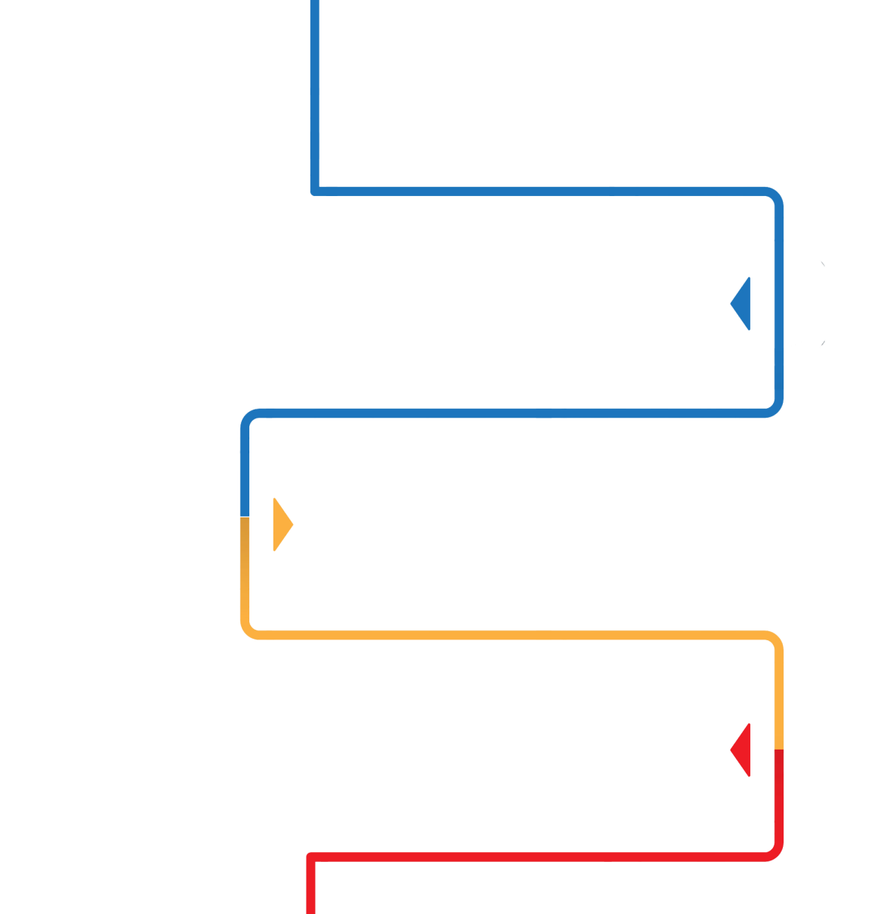
แนวทางการประเมิน “ชุมชน องค์กร อำเภอ และจังหวัดคุณธรรม”
การประเมินชุมชน องค์กร อำเภอคุณธรรม
ส่วนภูมิภาค
1
สำนักงานวัฒนธรรมจังหวัด ประชาสัมพันธ์และประสานชุมชน องค์กร อำเภอ และหน่วยงานต่างๆ ในจังหวัดเข้าร่วมการประเมินตนเองตามเกณฑ์การประเมินคุณธรรม 3 ระดับ
การประเมินจังหวัดคุณธรรม
ศปท.มท. ในฐานะฝ่ายเลขานุการฯ
ประสานให้จังหวัดประเมินตนเอง
ตามเกณฑ์การประเมินคุณธรรม 3 ระดับ และให้คณะอนุกรรมการส่งเสริมคุณธรรม มท. ตรวจสอบและพิจารณาผลการประเมิน
แล้วส่งผลให้กรมการศาสนาเพื่อนำเสนอคณะอนุกรรมการด้านการประเมินฯ และคณะกรรมการส่งเสริมคุณธรรมแห่งชาติ ให้ความเห็นชอบ ตามลำดับ
ชุมชน องค์กร และอำเภอ ที่ประเมินตนเองเรียบร้อยแล้ว ส่งผลการประเมินให้สำนักงานวัฒนธรรมจังหวัด ในฐานะเลขานุการคณะอนุกรรมการส่งเสริมคุณธรรมระดับจังหวัด
2
คณะอนุกรรมการส่งเสริมคุณธรรมระดับจังหวัด ตรวจสอบข้อมูลและพิจารณาผลการประเมิน แล้วส่งผลการประเมินให้กรมการศาสนา เพื่อนำเสนอคณะอนุกรรมการด้านการประเมินฯ และคณะกรรมการส่งเสริมคุณธรรมแห่งชาติ ให้ความเห็นชอบ ตามลำดับ
3

Slide 18
แนวทางการประเมิน “ชุมชน องค์กร อำเภอ และจังหวัดคุณธรรม”
กระทรวง
ประชาสัมพันธ์ให้องค์กรในสังกัดประเมินตนเองตามเกณฑ์การประเมินคุณธรรม 3 ระดับ
1
ส่วนกลาง (กทม.)
ศปท.รวบรวมให้คณะอนุกรรมการฯ ระดับกระทรวงตรวจสอบและพิจารณาผลการประเมิน
0
การประเมินชุมชน
และหน่วยงานในสังกัด กทม.
กทม. ประชาสัมพันธ์และประสานให้ชุมชนและหน่วยงานในสังกัดประเมินตนเอง ตามเกณฑ์การประเมินคุณธรรม 3 ระดับ
และให้คณะอนุกรรมการส่งเสริมคุณธรรม กทม. ตรวจสอบและพิจารณาผลการประเมิน
แล้วส่งผลให้กรมการศาสนา
เพื่อเสนอคณะอนุกรรมการด้านการประเมินฯ และคณะกรรมการส่งเสริมคุณธรรมแห่งชาติ
ให้ความเห็นชอบ ตามลำดับ
2
ศปท. ส่งผลการประเมินให้กรมการศาสนา เพื่อนำเสนอคณะอนุกรรมการด้านการประเมินฯ และคณะกรรมการส่งเสริมคุณธรรมแห่งชาติ ให้ความเห็นชอบ ตามลำดับ
3
องค์กรอิสระภาครัฐและเอกชน
ประเมินตนเองตามเกณฑ์การประเมินคุณธรรม ๓ ระดับ แล้วส่งผลการประเมิน พร้อมหลักฐานให้กรมการศาสนา เพื่อนำเสนอคณะอนุกรรมการด้านการประเมินฯ พิจารณา และคณะกรรมการส่งเสริมคุณธรรมแห่งชาติให้ความเห็นชอบ ตามลำดับ

Slide 19
แนวทางการประกาศยกย่อง “ชุมชน องค์กร อำเภอ และจังหวัดคุณธรรม”
ส่วนภูมิภาค
จังหวัด
ได้รับประกาศนียบัตรจาก
ประธานอนุกรรมการส่งเสริมคุณธรรม
กระทรวงมหาดไทย
โดย ศูนย์ปฏิบัติการต่อต้านการทุจริต กระทรวงมหาดไทย (ศปท.มท.) ดำเนินการ
ชุมชน องค์กร อำเภอ
ได้รับประกาศนียบัตรจาก
ประธานอนุกรรมการ
ส่งเสริมคุณธรรมระดับจังหวัด
โดย สำนักงานวัฒนธรรมจังหวัดดำเนินการ

Slide 20
แนวทางการประกาศยกย่อง “ชุมชน องค์กร อำเภอ และจังหวัดคุณธรรม”
ส่วนกลาง
องค์กรสังกัดกระทรวง
ได้รับประกาศนียบัตรจากประธานอนุกรรมการส่งเสริมคุณธรรมระดับกระทรวง
โดย ศปท. หรือหน่วยงานที่รับผิดชอบแต่ละกระทรวง ดำเนินการ
ชุมชน และองค์กรสังกัด กทม.
ได้รับประกาศนียบัตรจาก
ประธานอนุกรรมการส่งเสริมคุณธรรม
กรุงเทพมหานคร โดย สำนักวัฒนธรรม กีฬา
และการท่องเที่ยว กทม. ดำเนินการ
องค์กรอิสระภาครัฐและองค์กรเอกชน
ได้รับประกาศนียบัตรจาก
ประธานอนุกรรมการด้านการประเมินชุมชน องค์กร อำเภอ และจังหวัดคุณธรรม
โดย กรมการศาสนา ดำเนินการ

Slide 21
การคัดเลือกชุมชน องค์กร อำเภอ และจังหวัดคุณธรรมต้นแบบโดดเด่น
ประจำปีงบประมาณ พ.ศ.๒๕๖๔
เพื่อรับโล่รางวัล
จากประธานกรรมการส่งเสริมคุณธรรมแห่งชาติ
ชุมชนคุณธรรมต้นแบบโดดเด่น
ให้คณะอนุกรรมการส่งเสริมคุณธรรมระดับจังหวัด และคณะอนุกรรมการส่งเสริมคุณธรรมกรุงเทพมหานคร
คัดเลือกชุมชนคุณธรรมต้นแบบ (ระดับที่ 3)
ที่มีความโดดเด่น จังหวัดละ 1 ชุมชน โดยใช้เกณฑ์
การคัดเลือกชุมชนคุณธรรมต้นแบบโดดเด่น (70 คะแนน)

Slide 22
องค์กรคุณธรรมต้นแบบโดดเด่น
องค์กรที่ตั้งอยู่ในส่วนภูมิภาค
ให้คณะอนุกรรมการส่งเสริมคุณธรรมระดับจังหวัด
คัดเลือกองค์กรคุณธรรมต้นแบบ (ระดับที่ 3) ที่มีความโดดเด่น
จังหวัดละ 1 องค์กร
องค์กรที่ตั้งอยู่ในส่วนกลาง
- กระทรวง ให้คณะอนุกรรมการส่งเสริมคุณธรรมระดับกระทรวงแต่ละกระทรวง
คัดเลือกองค์กรคุณธรรมต้นแบบ (ระดับที่ 3) จากองค์กรระดับกรมหรือเทียบเท่าที่มีความโดดเด่น
กระทรวงละ 1 องค์กร โดยองค์กรที่ได้รับคัดเลือกจะต้องมีองค์กรในสังกัดที่ประเมินได้ในระดับ
“คุณธรรมต้นแบบ” จำนวนไม่น้อยกว่า ๖๐%
- กรุงเทพมหานคร ให้คณะอนุกรรมการส่งเสริมคุณธรรมกรุงเทพมหานคร
คัดเลือกองค์กรคุณธรรมต้นแบบ (ระดับที่ 3) จากองค์กรในสังกัดกรุงเทพมหานคร
(ที่มีผู้บริหารระดับอำนวยการสูงขึ้นไปหรือเทียบเท่า) ที่มีความโดดเด่น จำนวน 1 องค์กร
โดยองค์กรที่ได้รับคัดเลือกจะต้องมีองค์กรในสังกัดที่ประเมินได้ในระดับ “คุณธรรมต้นแบบ”
จำนวนไม่น้อยกว่า ๖๐%
- องค์กรอิสระ องค์กรภาคธุรกิจ องค์กรภาคเอกชน สมาคม ฯลฯ ในพื้นที่กรุงเทพมหานคร
ให้คณะอนุกรรมการด้านการประเมินชุมชน องค์กร อำเภอ และจังหวัดคุณธรรม คัดเลือกองค์กรคุณธรรมต้นแบบ (ระดับที่ 3) ที่มีความโดดเด่น จำนวน 1 องค์กร

Slide 23
อำเภอคุณธรรมต้นแบบโดดเด่น
ให้คณะอนุกรรมการส่งเสริมคุณธรรมระดับจังหวัด
คัดเลือกอำเภอคุณธรรมต้นแบบ (ระดับที่ 3) ที่มีผลงานโดดเด่น จังหวัดละ 1 อำเภอ
จังหวัดคุณธรรมต้นแบบโดดเด่น
ให้กระทรวงมหาดไทย คัดเลือกจังหวัดคุณธรรมต้นแบบ (ระดับที่ 3) ที่มีผลงานโดดเด่น จำนวน 5 จังหวัด

Slide 24
แผนการดำเนินงานของคณะอนุกรรมการด้านการประเมิน
ชุมชน องค์กร อำเภอ และจังหวัดคุณธรรม
แจ้งกระทรวง จังหวัด องค์กร ดำเนินการประเมิน
ชุมชน องค์กร อำเภอ และจังหวัดคุณธรรม
ตามเกณฑ์ที่กำหนด
ประกาศยกย่อง
ชุมชน องค์กร อำเภอ และจังหวัดคุณธรรม
ประจำปีงบประมาณ
พ.ศ. ๒๕๖๔
ประชุมเพื่อพิจารณา
แผนการดำเนินงาน
ปีงบประมาณ พ.ศ. ๒๕๖๔
๑
2
ธ.ค. ๖๓ -
มี.ค. ๖๔
3
4
5
ต.ค.-ธ.ค. ๖๓
มี.ค.–ก.ค.๖๔
ส.ค. 6๔
ก.ย. 6๔
ดำเนินการจัดทำเกณฑ์
การประเมินชุมชน องค์กร
อำเภอ และจังหวัดคุณธรรม
(คณะอนุกรรมการฯ มอบ
คณะทำงานฯ ดำเนินการ)
พิจารณาผลการประเมิน
และรวบรวมเสนอ
คณะกรรมการ
ส่งเสริมคุณธรรมแห่งชาติ

Slide 25
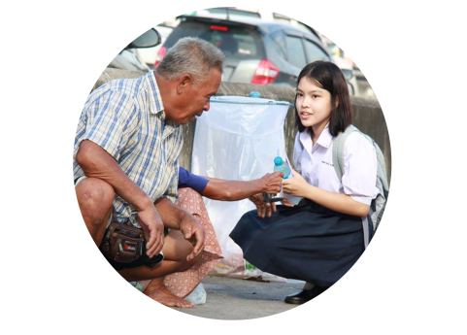
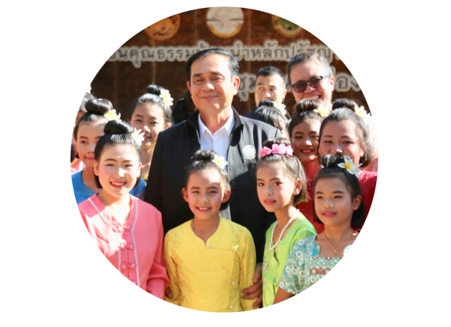
ผลสำเร็จของแผนแม่บทส่งเสริมคุณธรรมแห่งชาติ
“ประชาชน” มีพฤติกรรมที่ถูกต้องดีงามด้วยหลักธรรมทางศาสนา
มั่งคั่ง ยั่งยืน ด้วยหลักปรัชญาของเศรษฐกิจพอเพียงและวิถีวัฒนธรรมไทย
“สังคม”
ยึดมั่นในสถาบันชาติ ศาสนา และพระมหากษัตริย์ มีความเอื้ออาทร
และแบ่งปัน ประกอบด้วย คนมีคุณธรรม องค์กร หน่วยงาน ชุมชนคุณธรรม
“ประเทศชาติ”
มีความสงบสุข สมานฉันท์ มั่นคง ด้วยมิติทางศาสนาอย่าง ยั่งยืน
เป็นแบบอย่างในการส่งเสริมคุณธรรมในประชาคมอาเซียนและประชาคมโลก

Slide 26
สำนักงานเลขานุการคณะกรรมการส่งเสริมคุณธรรมแห่งชาติ
กรมการศาสนา กระทรวงวัฒนธรรม
โทร. ๐ ๒๒๐๙ ๓๗๓๒-๓
โทรสาร ๐ ๒๒๐๒ ๙๖๒๘
email: nmpc.dra@gmail.com
website: www.nmpc.go.th

